Slide 1
Laboratuvar Tıbbında Preanalitik Evreden Kaynaklı Mesleksel Hastalıklar, Problemler ve Çözümleri TBD-BD Preanalitik Evre Sempozyumu 23 Şubat 2022, Ankara
Dr. Çiğdem Sönmez
SBÜ. Dr. Abdurrahman Yurtarslan Onkoloji EAH Hematoloji Laboratuvarı
TBD-BD Preanalitik Evre Sempozyumu

Slide 2
Meslek hastalığı
Preanalitik evre
Çözümler

Slide 3
Çalışanın sağlık sorunu
Bir Laboratuvar çalışanın sağlık sorunları 3 grupta ele alınabilir.
Genel sağlık sorunu: Bu sağlık sorunlarının ortaya çıkmasında çalışma hayatının, belirli bir işte çalışıyor olmanın özel bir önemi yoktur.
İşe özgü sağlık sorunu: doğrudan çalışma hayatında karşılaşılan faktörlerin etkisi ile meydana gelen, diğer bir ifade ile işe özgü olan sağlık sorunlarıdır. Bu grupta iş kazaları ile meslek hastalıkları yer almaktadır.
İş ile ilgili hastalıklar: Bu ara grupta yer alan sağlık sorunları belirli bir işe özgü değildir. Bu hastalıklar herhangi kişide görülebilir, ancak bazı işlerde çalışıyor olmak bu hastalıkların ortaya çıkmasında bir miktar rol oynayabilir, ya da hastalığın seyri üzerinde etkisi olabilir. Gerçekte işle ilişkili hastalıklar genellikle kronik ve dejeneratif hastalıklardır.

Slide 4
Meslek hastalığı nedir?
Çalışanın çalıştığı veya yaptığı işin niteliğinden dolayı tekrarlanan bir sebeple veya işin yürütüm şartları yüzünden uğradığı geçici veya sürekli hastalık, bedensel veya ruhsal özürlülük halleridir. (5510 sayılı Sosyal Sigortalar ve Genel Sağlık Sigortası Kanunu, 31.05.2006)
Zararlı bir etkenle bundan etkilenen insan vücudu arasında,
çalışılan işe özgü
bir neden – sonuç ,
etki - tepki ilişkisinin ortaya konabildiği hastalıklar grubudur.

Slide 5
Bir olayın meslek hastalığı sayılabilmesi için taşıması gereken unsurlar
Hastalık veya engellilik halin yürütülen işin sonucu olarak ortaya çıkması,
Çalışanın hastalanması ya da bedence veya ruhsal olarak engelli bir hale gelmesi,
Hastalığın çalışma gücü ve meslekte kazanma gücü kaybı oranı tespit işlemleri yönetmeliğinde yer alması ve yönetmelikte belirtilen süre içinde meydana çıkması,
Meslek hastalığının Kurum Sağlık Kurulunca tespit edilmesi, unsurlarının bir arada gerçekleşmesi gerekmektedir.

Slide 6
Meslek hastalıklarının genel özellikleri
Kendine özgü bir klinik tablo,
İyi belirlenmiş hastalık etkeni,
Hastalık etkeni veya metabolitinin biyolojik ortamda bulunuşu,
Hastalığın o meslekte çalışanlarda insidansının yüksek olmasıdır
Ülkeler arasında değişmekle birlikte, yılda her bin işçi için 4 – 12 yeni meslek hastalığı olgusu beklenmelidir.

Slide 7
Mevzuat
İş Sağlığı ve Güvenliği Kanunu (6331 sayılı 30.6.2012 tarihli, 28339 sayılı kanun )
Kurumsallaşma ve meslek hastalıklarından korunma ve önlenmesi amacıyla
çalışanların sağlık gözetimi,
iş ortamındaki risklerinin belirlenmesi ,
İSG eğitimleri ve çalışanların bilgilendirilmeleri
Süreç iyileştirme
Koruyucu ve önleyici faaliyetler belirleme

Slide 8
ILO (Uluslararası Çalışma Örgütü)
Çalışma yaşamında standartların, temel ilkelerin ve hakların yaygınlaştırılması ve yaşama geçirilmesi
Kadınların ve erkeklerin insana yakışır işlerde çalışıp insana yakışır kazanç sağlayabilmeleri için gerekli fırsatların artırılması
Herkes için sosyal korumanın kapsamının genişletilmesi ve etkililiğinin artırılması
Üç taraflılığın ve sosyal diyaloğun güçlendirilmesi

Slide 9
ILO (Uluslararası Çalışma Örgütü)
Türkiye'nin Onayladığı 59 ILO Sözleşmesi
Temel Sözleşmeler: 8’inin tamamı
Yönetişim Sözleşmeleri (Öncelikli): 4’ünden 3’ü
Teknik Sözleşmeler: 177 Sözleşmeden 48’sı
155 No'lu İş Sağliği ve Güvenliği ve Çalışma Ortamına İlişkin Sözleşme -2005
161 No'lu Sağlık Hizmetlerine İlişkin Sözleşme -2005
187 No'lu İş Sağlığı ve Güvenliğini Geliştirme Çerçeve Sözleşmesi -2014

Slide 10
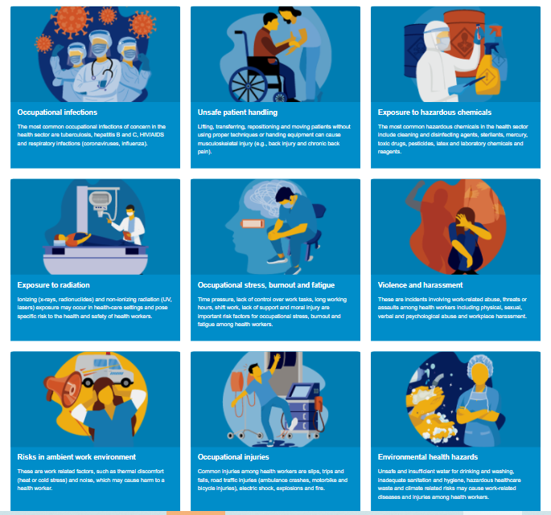
Dünya Sağlık Örgütü

Slide 11
Sağlık çalışanlarında meslek hastalıkları
Stres
Tükenmişlik sendromu
İş doyumsuzluğu
Ruh sağlığı sorunları
Bulaşıcı hastalıklar
Ergonomik sorunlar
Kazalar
Yaralanmalar
Radyasyon
Kimyasal maddeler

Slide 12
Psikolojik etkenler ve sonuçları
Uzun süreli çalışma
Aşırı iş yükü
Zaman baskısı
Dinlenme molalarının yetersizliği
Sürekli ayakta kalma
Fiziksel olarak kötü iş koşulları
Beslenme düzensizliği
Uyku bozuklukları
Zor ve karmaşık görevle
Stress
İşe gelme isteğinde azalma
İşe olan ilginin azalması

Slide 13
DSÖ
Bulaşıcı hastalıklar
İğne batması yaralanmaları hepatit C, hepatit B ve HIV enfeksiyonlarının sırasıyla %39, %37 ve %4.4'üne katkıda bulunur.
Dünya genelinde sağlık çalışanları arasında akut hepatit B enfeksiyonu prevalansı %5,3'tür.
Düşük ve orta gelirli ülkelerdeki sağlık çalışanlarının yaklaşık %54'ü gizli Tbc enfeksiyonuna sahiptir.

Slide 14
DSÖ
İş yükünü ve çalışma süresini optimize ederek, güvenli çalışma ortamı ile düzenli molaları teşvik ederek ve esnek programlara sahip olarak iş yükünü azaltmak için işlerin personel lehine düzenlenmesi

Slide 15
Meslek hastalıkları
Eskiden sık olarak görülen “Pnömokonyoz” ve ağır “Metal zehirlenmeleri” gelişmiş ülkelerin çoğunda başarılı önlemlerle kontrol altına alınmış ve meslek hastalıkları arasında önemini kaybetmiştir.
Buna karşılık hizmet sektöründeki gelişmeler, büro türü çalışmalar ve özellikle de bilgisayarların günlük yaşamda yaygın şekilde kullanılmaya başlaması sonucunda önceleri çok üzerinde durulmayan yeni bazı meslek hastalıkları ortaya çıkmaya başlamıştır.
Bu hastalıklar arasında; mesleksel kas ve iskelet sistemi hastalıkları da giderek daha fazla dikkat çekmeye başlamıştır.
Örneğin ABD’de meslek hastalığı nedeniyle olan tazminat başvurularının %16’sı ve bu nedenle yapılan ödemelerin %34’ü kas-iskelet sistemi hastalıkları nedeniyle olmaktadır.

Slide 16
Kas iskelet sistemi hastalığı
İlk kez 17. yüzyılda Bernardino Ramazzini çalışma hayatındaki etkilenmeye bağlı olarak gelişen kas-iskelet sistemi hastalığı konusuna uygun olmayan çalışma koşulları ve vücut postürü yüzünden sekreterlerde görülen sırt ve bel ağrılarına dikkat çekmiştir.
Sonraları süt sağanlar, terziler, ayakkabı yapımcıları gibi bazı mesleklerde çalışanlarda da meslekten kaynaklanan kas ve iskelet sistemi hastalıkları başka bilim adamları tarafından dile getirilmiştir.

Slide 17
Ergonomik sebep kaynaklı hastalıklar
Kas - iskelet sistemi hastalıkları
Süreli ayakta kalarak çalışma
Çalışma süresinin uzun olması
Ağır yük kaldırılması
Bel ağrısı, (diğer meslek gruplarına göre en çok sağlık bakımı verenlerde görülmektedir. yıllık prevalansı % 77 )
Varis

Slide 18
Kas iskelet sistemi hastalıkları
Bu hastalıkların meydana gelmesi bakımından en önemli iki faktör
tekrarlayan hareketler ve zorlanmalar (repetetive strain injuries) ile
birikimli travmalardır (cumulative trauma disorders).
Tekrarlanan hareketler ve biriken travmalar sonucunda kaslarda, eklemlerde, tendonlarda, kemik yapılarda değişiklikler olmakta ve bu değişiklikler çeşitli klinik tablolar halinde ortaya çıkmaktadır.
Bu hastalıklar genellikle uzunca süren çalışma sonucunda meydana gelir.
Bununla birlikte aşırı zorlanma durumunda daha kısa sürede de gelişebilir.

Slide 19
Kas iskelet sistemi hastalıkları
Mesleksel kas-iskelet sistemi hastalıkları klinik olarak üç evreye ayrılmaktadır:
Erken Evre: Çalışırken hasta olan yerde ağrı ve yorulma olur. Dinlenince geçer. Performansı etkilemez.
Orta Evre: Ağrı ve yorulma işin başlangıcında hemen ortaya çıkar, gece boyu sürer. Tekrarlayan işlerde performans azalması olur.
İleri Evre: Ağrı dinlenmekle geçmez, uykuya engel olabilir. Performans azalması belirgindir

Slide 20
Kas iskelet sistemi hastalıkları
Omuz-Boyun Hastalıkları: Rotator cuff hastalığı, biceps tendinitis, servikal spondilozis, omuz-akromioklavikular eklem osteoartriti, servikal radikulopati, torasik outlet sendromu, servikobrakial ağrı sendromu, vb.
Üst ekstremite hastalıkları: El-kol titreşimine bağlı hastalık, kol, dirsek ve bilekte tendinit, sinir sıkışmasına bağlı tablolar, karpal tünel sendromu vb.
Bel ve alt ekstremite hastalıkları: Bel ağrısı, disk hernisi vb.

Slide 21
Kas iskelet sistemi hastalıklarında tanı
İyi bir anamnez
Fizik muayene
Tanı testleri
Ayrıca hastalığın meslek ile ilişkisi konusunda karar verebilmek bakımından çalışma öyküsünün ayrıntılı değerlendirilmesi gerekir.
Bu amaçla kişinin çalıştığı işyeri, işyerinde fiilen yaptığı iş, çalışma koşulları, kullandığı alet ve cihazlar irdelenmelidir.

Slide 22
Kas iskelet sistemi hastalıkları
Gelişmiş ülkelerde işe bağlı kas iskelet sistemi hastalıkları sıklığının ve maliyetinin hızla artışı nedeniyle, meslek hastalığı olarak kabul edilmesi ve tanısı konulmasından sonra maluliyet belirlenmesi bu doğrultuda tazminat ödenmesini gerektirmektedir.
Gelişmiş ülkelerde, bu meslek hastalıkları nedeniyle maluliyet alınması ve erken emekliliğin başlıca nedenidir.
Gerek yasal düzenlemelerin etkisi gerekse bu durumun ekonomik göstergelere yansımasının etkisiyle bu hastalıklardan korunmak için bu ülkelerde ergonomi eğitimi yaygın olarak uygulanmaktadır.

Slide 23
Türkiye’de durum
Meslek hastalıkları 5 grup halinde ele alınmaktadır.
A Grubu: Kimyasal nedenlere bağlı meslek hastalıkları: sıklıkla kurşun, kadmiyum ve civa gibi ağır metaller, gazlar, çözücüler, halojenler, asitler, pestisidler gibi çeşitli kimyasal maddeler
B Grubu: Mesleksel deri hastalıkları: Bu grupta mesleksel deri kanserleri ile bazı allerjik cilt rahatsızlıkları yer almaktadır.
C Grubu: Tozlara bağlı olan meslek hastalıkları: pnömokonyozlar
D Grubu: Biyolojik faktörlere bağlı olan meslek hastalıkları: Bu grupta 4 başlık halinde sağlık personelinde, tarım ve hayvancılıkla ilgili işlerde çalışanlarda meydana gelen çeşitli hastalıklar bulunmaktadır.
E Grubu: Fiziksel etkenlere bağlı olan meslek hastalıkları: Meslek hastalıkları listesinde son grup olan fiziksel nedenli hastalıklar 7 başlık olarak belirtilmekte ve bunlar arasında tekrarlanan hareketlere veya zorlanmaya bağlı olarak meydana gelen kas ve iskelet sistemi hastalıkları geniş şekilde yer almaktadır.

Slide 24
Kas iskelet sistemi hastalıkları
Ülkemizde ise, işe bağlı kas iskelet sistemi hastalıkları yasalarda meslek hastalığı olarak kabul edilmektedir. Bununla birlikte işe bağlı kas iskelet sistemi hastalıklarının prevalansı ve oluşmasında etkili olan risk etmenleri konusunda yapılan çalışmaların çok yetersiz olması nedeniyle bu hastalıkların diğer meslek hastalıkları gibi maluliyet alması ve tazminat ödenmesinde sorunlar yaşanmaktadır.
Ayrıca ülkemizde, kas iskelet sistemi hastalıklarının önlenmesi ile ilgili olarak işyerlerinde alınan korunma önlemleri ile çalışanların ve işverenlerin eğitimi ile işgünü kaybı, sigorta tazminatları konularında da yeterli veri bulunmamaktadır.

Slide 25
E grubu – fizik etkenlerle olan meslek hastalıkları
• E.1 – İyonlayıcı ışınlarla olan hastalıklar,
E.2 – Enfraruj ışınları ile katarakt,
E.3 – Gürültü sonucu işitme kaybı,
E.4 – Hava basıncındaki değişimlerle olan hastalıklar,
E.5 – Titreşim sonucu kemik-eklem arızaları,
E.6.a – Sürekli lokal baskı sonucu artiküler bursaların hastalıkları,
E.6.b – Aşırı yüklenme sonucu tendon kılıfı ve periost hastalıkları,
E.6.c – Maden ocağı ve benzeri yerlerde meniskus zararları,
E.6.d – Fazla zorlanma sonucu vertebra prosessusları yırtılması,
E.6.e – Sürekli lokal baskı sonucu sinir felçleri,
E.6.f – Kas krampları,
E.7 – Madenci nistagmusu.

Slide 26
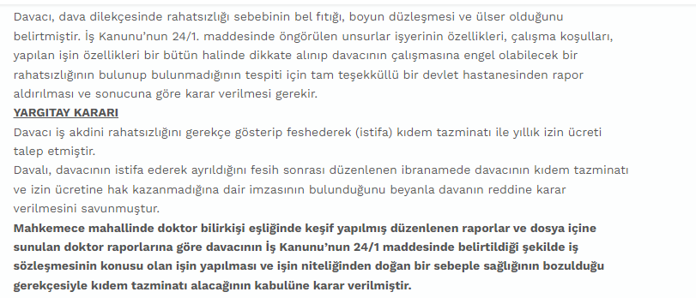
Tazminat davası örneği

Slide 27
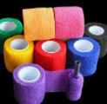
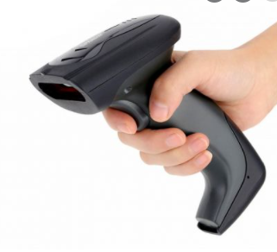
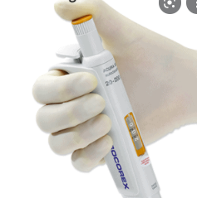
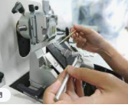
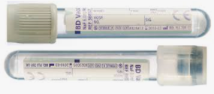
Tıbbi Laboratuvarlar
Kas iskelet sistemi hastalıkları çok sık izlenmekte ancak sıklıkla göz ardı edilmektedir.
Yönetimin Sorumluluğu
Çalışanların Sorumluluğu
Risk Değerlendirmesi
Ergonomik Risklerin Kontrolü
Ergonomik risklerin kontrol yöntemlerini yönetsel, teknik ve sağlık kontrolleri olarak gruplandırmak mümkündür.

Slide 28
Meslek hastalıklarından korunma
Laboratuvar çalışmalarında kas iskelt sistemi hastalıklarının sıklıkla izlenebileceği dönem çoğunlukla preanalitik dönem ve post analitik dönem olarak belirlenebilir.
İSG ile ilgili uygulamalara titizlikle uyulmalı,
Eğitim ve bilgilendirme yapılmalı,
İş yükü azaltılmalı,
Çalışma ve dinlenme saatlerinin düzenlenmeli,
Ergonomik çalışma ortamı sağlanmalı,

Slide 29
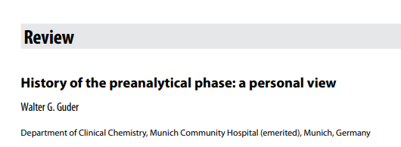
Preanalitik evre
1970 ‘de 32 yaşında iken hocasının 2000 yataklı Schwabing hastanesinde yeni testlerin istemi ve sonuçlarının değerlendirilmesinde klinikler ile görüşmeden sorumlu olarak işe başladığını
İşinde hocasını kendisine verdiği görevi yerine getirirken görüşmeler sonunda şaşırtıcı bir şekilde, kendisini meşgul eden vakaların çoğunun, analizin doğru yapıldığını göstermiş olmasına (analitik prosedürün İKK ve DKK ile desteklemesine rağmen ) klinisyenin sonucundan şüphelendiği sonuçlar olduğunu fark etmiştir.
Bu yüzden hastalarla laboratuvar arasında yaşanan sorunları çözmek zorunda kaldığını belirtmiştir.
Bazı örnekler, bazen garip olan durumları netleştirmeye yardımcı olmuştur.
Beklenmeyen yüksek idrar amilaz aktivitesi (tükrük amilaz)
Bir koğuştan birçok hemolitik numune ( kapaksız cam tüp ve transfer süresi ve koşulları )
O tarihlerde çoğu laboratuvar, laboratuvar dışında gerçekleşen bu süreçlerden sorumlu hissetmezlerken günümüzde bu durum ile ilgili klinik laboratuvarların sorumluğu artmıştır.

Slide 30
Tarihçe
1977'de Statland ve Winkel tarafından örnekleme öncesi sonucu etkileyen değişkenler için preanalitik faktörler terimi kullanılmıştır.
1980'lerde, eğitim ve mesleki programlara etki ve müdahale faktörleri terimleri dahil edildi.
İlk kez 1987 yılında Einer ve Zawta preanalitik değişkenler üzerine bir kitap yayınlamışlardır.
Etki (influence ) ve interferans faktörleri terimleri, laboratuvar bilimleri ve ulusal ve uluslararası standartların terminolojisinin bir parçası haline geldi.
1981 ‘de Ulusal Klinik Laboratuvar Standartları Komitesi (şimdi Klinik ve Laboratuvar Standartları Enstitüsü, CLSI) preanalitik standartlar, kısmen belirlemiştir.
Avrupa Standartları tarafından da bu gelişmeler takip edilmiştir. (European Committee on Clinical Laboratory Standards, ECCLS)
Bu eylemlerle ders kitaplarında ve laboratuvar tıbbı öğretim kitaplarında preanalitik dönem terimi yer almıştır.
Ek olarak, DSÖ 2002 yılında numune tipi ve stabilite ile ilgili tavsiyeleri yayınlamıştır.

Slide 31
EFLM WG-PRE
Avrupa Klinik Kimya ve Laboratuvar Tıbbı Federasyonu (EFLM), 2013 yılında Preanalitik Aşama (WG-PRE) için bir çalışma grubu kurulmasını onayladı.
Bu Grubun görev tanımı çok kapsamlı ve iddialıdır;
(i) preanalitik aşamada kalitenin öneminin teşvik edilmesi;
(ii) en iyi uygulamaların tanımı ve preanalitik aşamanın en hassas adımlarına ilişkin kılavuzların veya tavsiyelerin yayınlanması;
(iii) mevcut preanalitik uygulamaları değerlendirmeyi amaçlayan anketlerin uygulamalarının değerlendirilmesi ve evredeki her aşamanın değerlendirilmesi belgelendirilmesi takip edilmesi ve bu dönemin standartlalrı ile klinik laboratuvarlarda uyulmasının yaygınlaştırılması;
(iv) preanalitik aşama konularında toplantılar, sempozyumlar, çalıştaylar, web seminerleri veya diğer eğitim kurslarının düzenlenmesi

Slide 32
Preanalitik evre çalışma grupları
Grubun gerçek bileşimi (hem laboratuvar uzmanları hem de teşhis şirketlerinin temsilcileri dahil), amaçlar, yayınlanmış belgeler ve tavsiyeler ile birlikte WG-PRE'nin devam eden ve gelecekteki projeleri, EFLM web sitesininde izlenmektedir.
Ayrıca ülkelerde de kendi dernekleri bünyesinde preanaitik evre çalışma grupları kurarak ulusal düzeyde de süreç iyileştirilmesine katkıda bulunmaktadır.
klinik ve laboratuvar uygulamaları, ancak daha sonra preanalitik fazın kalitesinin en az rutin teşhiste olduğu kadar önemli olduğu klinik araştırma denemeleri gibi bilim ve tıbbın diğer alanlarına genişletildi.
Bu dönemde hasta ve çalışan güvenliği çerçevesinde doğru ve zamanında sonuç prensibi için IVD sektöründeki teknolojik gelişmeler ile de desteklenmiş ve süreçte bu kaliteyi iyileştirmek için oluşturulmuştur.
Süreçte kronolojik olarak ciddi gelişmeler yaşanmıştır.
( kan alma Tüpleri
Kan alma kılavuzları
Transfer koşulları
Preanalitik sistemler
Kalite indikatörleri

Slide 33
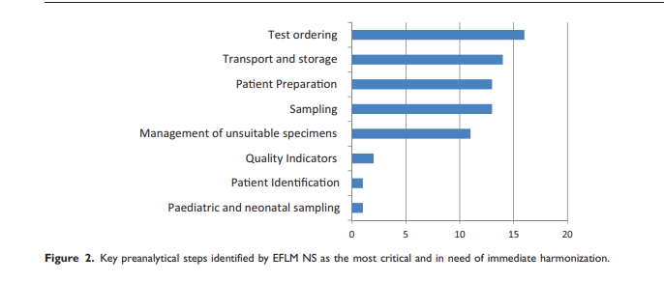
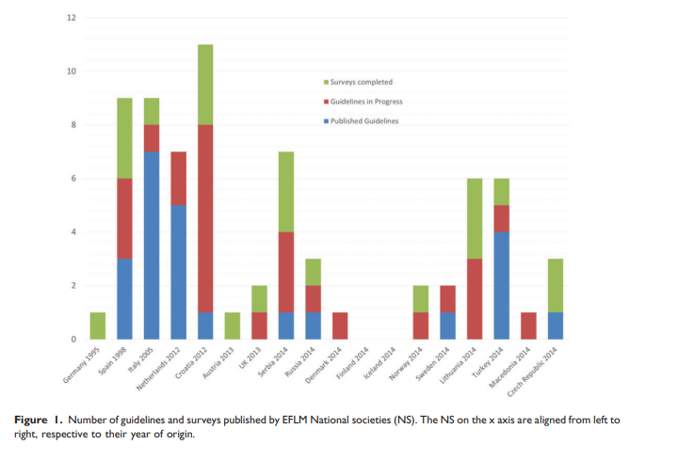

Slide 34
Preanalitik evre tarihsel gelişimi

Slide 35
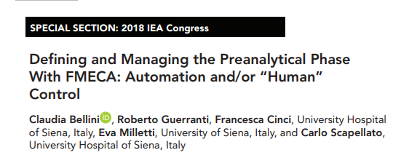

Slide 36
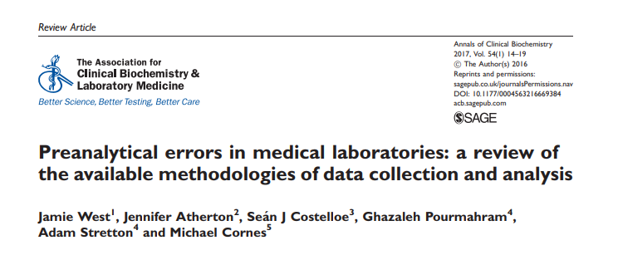

Slide 37
5 kategoride 47 sorudan oluşan anket
2014-2016 yılları arasında 161-175 Hırvat laboratuvarında yapılan 6 tur preanalitik DKK'nın sonuçların değerlendirmişlerdir.
5 kategoride (malzeme ve ekipman, hasta tanımlama, hasta hazırlama, numune alma ve saklama) kırk yedi soru analiz edilir.
Bulgular: ulusal flebotomi kılavuzuna uygunluğun değerlendirilmiş ve uyumun araştırılmasında 34/47 soru için kabul edilebilir skorlar elde edilmiş.
Sonuç olarak preanalitik DKK'nın ilk iki yılı, flebotomi kılavuzuna iyi bir uyum olduğu ve karmaşık preanalitik sorunların çözümünde faydalı ve etkin bir çözüm olduğunu göstermiştir.
Dikkat çekilen kritik noktalar olarak; güvenlikli-keskin iğneler, tek kullanımlık turnikeler ve Floridli tüplerin bulunmaması

Slide 38
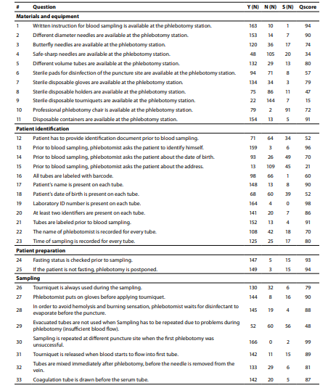
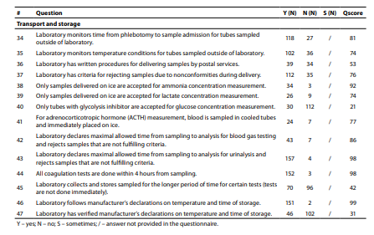
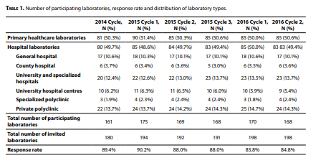

Slide 39
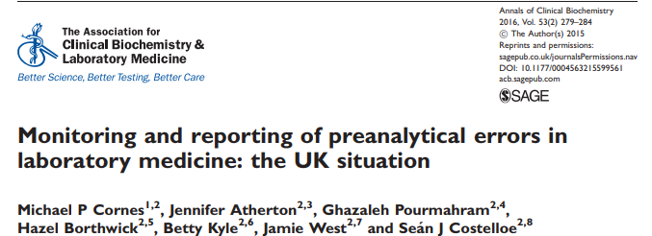

Slide 40
Laboratuvar içinde preanalitik aşamada otomasyon.
Laboratuar bünyesinde gerçekleştirilen preanalitik prosedürler, analiz için uygun numunelerin hazırlanmasından oluşur.
Numune kabulü,
Santrifüjleme,
Alikotlama, pipetleme, seyreltme ve
Numuneleri tasnifleme
Analizörlere verilmesi Bu prosedürler, yüksek hata ve biyolojik tehlike riski olan, personel tarafından yapılabilir ve zaman alıcı bir iştir.
Teknolojik gelişmeler ile hataları, biyolojik tehlikeleri ve emek yoğun işçiliğe bağlı etkileri azaltmak amacıyla otomatik preanalitik sistemler geliştirilmiştir.
Laboratuvar dışında preanalitik aşamada otomasyon.
Hastanın hazırlanması,
Hastanın kimliklendirilmesi,
Numune alınması,
Numunenin muhafazası
Numunenin transferi.

Slide 41
Yalın Laboratuvar
Yalın yönetimin temel ilkeleri, toplam üretim süresini ve emeğini azaltmak için gereksiz ve katma değeri olmayan faaliyetlerin azaltılmasını vurgular.
Yalın araçlar, hataya açık olan ve tamamen ortadan kaldırılamıyorsa kontrol edilmesi gereken adımları belirlemeye odaklanır.
Yalın yönetim ilkeleri, işleri en az zaman ve çaba harcayarak ilk seferde doğru yapmayı destekleyen basitleştirilmiş ve standartlaştırılmış görevleri yerine getirme yöntemleri lehine işleri her zaman yapıldığı gibi yapmayı sağlar.
Yalın düşünceyi uygulamada oldukça etkili bir araç, mevcut bir süreçteki veya alt süreçteki tüm adımları kaydederek ve mevcut durumu (yani “olduğu gibi”) gösteren süreç haritasıdır.
Süreç haritalama gibi yalın araçlar, kuruluşların laboratuvarlarında gerçekleşen faaliyetlerin ve klinik laboratuvarın dışındaki ancak test süreçleriyle ilgili faaliyetlerin kritik bir envanterini almalarını sağlar.

Slide 42
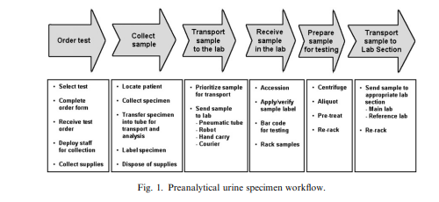
Spesifik olarak, idrar örneği toplama yöntemi değiştirilerek, süreçten 11 adım çıkarıldı.
Örneklerin kaplardan tüplere açık transferi ve örneklerin yeniden etiketlenmesi dahil olmak üzere, ikisi preanalitik aşamada olmak üzere hataya açık 3 adımın tümü ortadan kaldırıldı.
Bu değişiklik laboratuvar personeli için daha güvenli bir ortam yaratmış ve hasta için test hatası riskini azaltmıştır..
Verimlilik artmış ve laboratuvar personeli ve malzemelerinin israfını azalttı.
Genel olarak, elimine edilen adımlar, süreçteki tüm adımların %64'ünü temsil ediyordu.
Bir sermaye yatırımı gerektirmeyen basit bir aracın kullanımının laboratuvardaki preanalitik süreci basitleştirerek ve hata fırsatlarını ortadan kaldırarak gözle görülür kalite iyileştirmelerine nasıl yol açabileceğini göstermektedir.

Slide 43
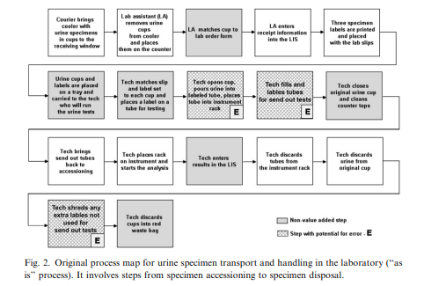

Slide 44
Toplam laboratuvar otomasyonu -1
Toplam laboratuvar otomasyonu (TLA), son zamanlarda birçok laboratuvarda çarpıcı biçimde genişlemiştir ve 7/24 faaliyet gösteren yüksek hacimli bir laboratuvarda çok çeşitli avantajlara sahiptir.
Otomasyon çözümü, analizlerin çoğu için otomatikleştirilmiş ekipmandan, otomatik bir numune kabul ünitesinin dahil edilmesini ve/veya numuneleri analizörlere ve son olarak otomatik taşıma tesisine (ör. tüp taşıma veya bir araç) ileten yol çözümünün ve hatta numune arşivlenmesinin dahil edilmesini kapsayacak şekilde değişir.
Kuşkusuz, otomasyon verimliliği önemli ölçüde arttırır TAT kısalır ve ayrıca uygulama süresini ve dolayısıyla (olası) insan hatalarının sayısını azaltır. İnsan kaynağı ihtiyacını azaltır. Kas iskelt sistemi hastalıklarını azaltır.
LIS ile kalite inikatörleri analizi kolaylıkla yapılabilir. Yine de, laboratuvar uzmanlarının ele alması gereken birçok preanalitik uyarı halen mevcuttur.
Sistem ne kadar otomatik hale gelirse, hataları çözmek ve hatta belki de ilk etapta onları keşfetmek o kadar zor olabilir.
Maliyet ve laboratuvar kapasitesi ve insan kaynağını dikkat edilecek en önemli huşulardan biridir.

Slide 45
Toplam laboratuvar otomasyonu -ıı
Bu nedenle TLA içindeki preanalitik konulara odaklanmak ve giderek daha otomatik hale gelen bir laboratuvar ortamında gene de süreç iyileştirilmesine ve takibine daha fazla çaba gösterilmelidir.
Bu sürecin organizasyonu laboratuvar profesyonelinin uzmanlık bilgisine ve tecrübesine bağlı olacaktır
Medikal şirketlerin yenilikçiliği, sadece iyi ürün tasarımları piyasanın takip edilmesi önemli hususlardan biridir.
Seçilecek ürünün maliyet hesapları, olası faydaları kalite sürecine katkıları değerlendirilmelidir.

Slide 46
Yarı otomatik laboratuvar çözümleri
Yalın düşünceyi uygulamada oldukça etkili olan durumu “olduğu gibi” gösteren süreç haritasının oluşturulması oldukça önemlidir. Ön değerlendirmede
Laboratuvar kapasitemiz
Laboratuvar bütçemiz
Laboratuvar içi preanalitik dönem basamakları
Laboratuvar fiziki yapısı
İnsan kaynağımız
Laboratuvar bölümlerimiz
Değerlendirilme
Alternatif çözüm olanaklarının değerlendirilmesi

Slide 47
Yarı otomatik laboratuvar çözümleri
Numune kabul bölümü
Borkot ile okuma
Lab bölümlerine göre tüp tasnifleme
Numune kabul ve red kriterleri
Laboratuvar içi transfer
Numune değerlendirme
Santrifüj
Kapak açma
Racklara yerleştirme
Analize için cihaza yerleştirme
TAT kısalma
Personel ihtiyacında azalma
Meslek hastalığında azalma
Personel memnuniyeti
Verimlilik artışı
Arşivleme öncesi kontrol
Numune kabul ve red kriterleri
Barkot hatası tek tespit edebildiği hata kriteri

Slide 48
Yarı otomatik laboratuvar çözümleri
Klinik laboratuvar için, sınırlı kaynakların daha iyi kullanılması kullanıcı için iyi uygulamaları destekleyen ve katma değer sağlayan TAT sürecini hızlandıran ve çalışan memnuniyeti ile verimliliği arttıran ek cihazlar
Tüp tasnif cihazları
Kapak açma – kapama cihazları
Arşiv sistemleri
Alikotlama cihazları

Slide 49
Tüp tasnif cihazları
Süreçteki hataları en aza indirir ve
TAT kısalır teslimat süresini kısaltır
Tüpleri her tüp üzerinde yapılacak testlere göre veya kapak renklerine göre böler.
Çalışma animasyonları ile cihazın durumu kontrol edilebilir.
LIS entegrasyonu
Bölme sayısı
Görsel ve sesli veri sistemine sahiptir.
İstatisitksel değerlendirmeler yapılabilir.
Numune kabul ve red kriterlrin göre değerlendirme yapamaz
Barkot hatası dışında hata tespit edemez
Numune kabul işlemini hızlandırır.
Laboratuvar departmanları arası numune tasnifi yapabilir.

Slide 50
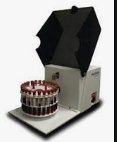
Kapak açma cihazları
Tıbbi personelin emek yoğunluğunu azaltmak ve iş verimliliğini artırmak
Personel, kesici delici alet yaralanmalarından korur.
Tüpün içindeki kan sıçramasına bağlı riskleri ortadan kaldırır.
Kas iskelet sistemine bağlı oluşabilecek meslek hatalıkları önler.
Biyo-güvenlik için son derece anlamlıdır.
Günlük kapak açma sayılarını takip edebilir.
Kapaksız tüpleri algılama özelliğine sahiptir.
Cihaz kapak açma işlemini kullanıcı müdahalesine gerek kalmadan tam otomatik olarak yapar.

Slide 51
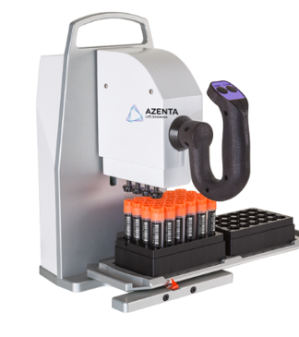
Yarı Otomatik Vidalı Kapak Açıcı/Kapatıcı, Tek Kanallı
verimli tüp kapatma için tasarlanmış kompakt, tezgah üstü ünitelerdir ve otomatik kapak açma sisteminin tutarlılığını, ancak çok daha düşük maliyetle sunar.
Bir dizi boru tipine uyacak esnek seçenekler
Hızlı ve tutarlı sızdırmazlık performansı
Yerden tasarruf sağlayan tasarım

Slide 52
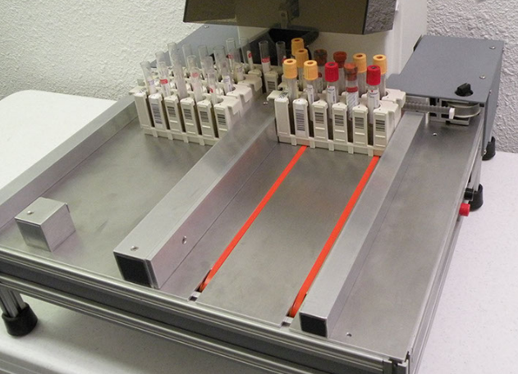
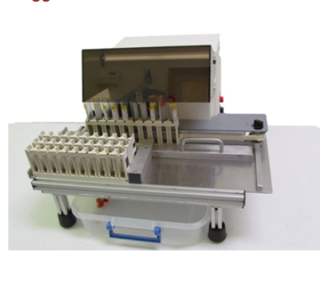
vakumlu kan toplama tüpünden orijinal kapakların güvenli bir şekilde çıkarılması için tasarlanmıştır.
Saatte 2.000'den fazla tüp
Firmalara uygun racklar ile çalışabilme

Slide 54
Kapak kapama cihazları

Slide 55
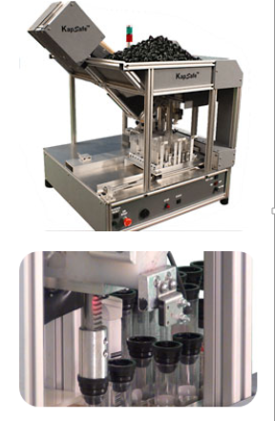
Post-analitik süreçte kan örneği tüplerinin kapaklarını ve saklanmasını
prosedürlerden destek sağlar

Slide 56
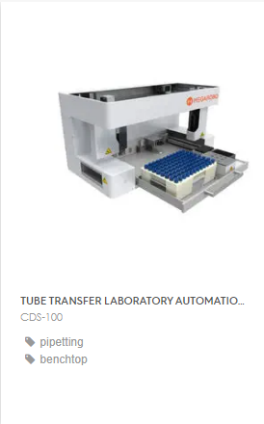
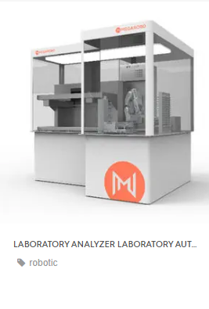

Slide 58
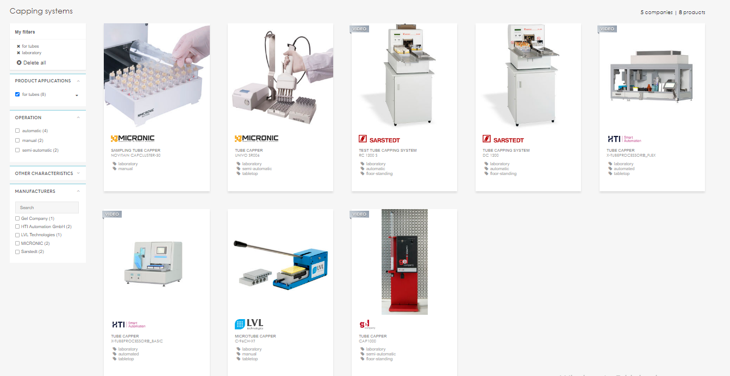

Slide 60
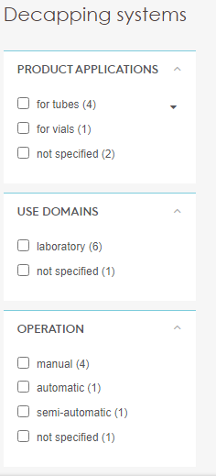
Tüp kapak kapama

Slide 61
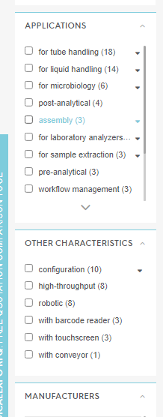
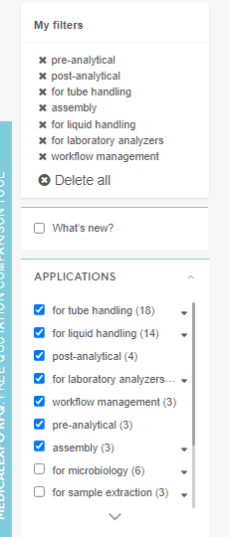
https://www.medicalexpo.com/medical-manufacturer/laboratory-automation-system-

Slide 63
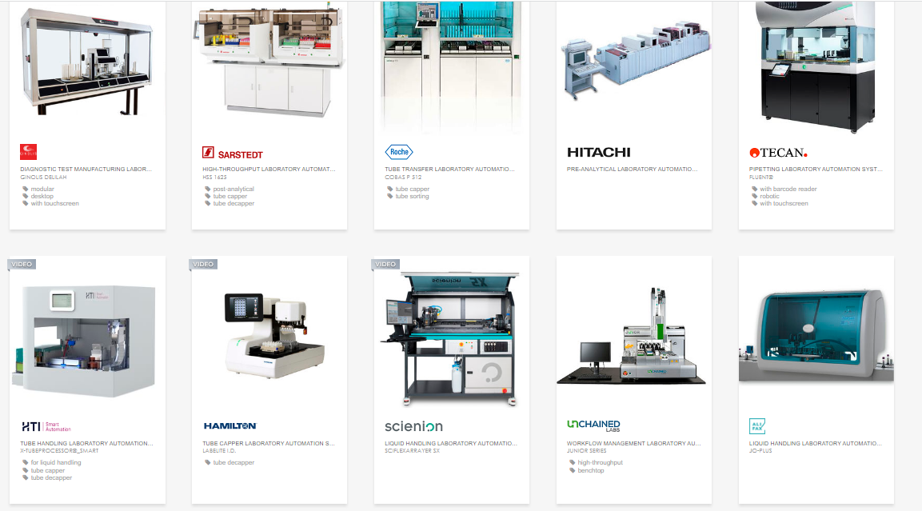

Slide 65
Sonuç
Laboratuvar yönetimi bir organizasyon meselesidir.
Laboratuvar yöneticisinin orkestra şefi olarak tüm bileşenleri analiz etmesi giderek daha fazla dijitalleşen ve daha entegre bir sağlık hizmetine doğru ilerlemek için, halihazırda meydana gelen teknolojik gelişmeleri takip etmelidir.
Bununla birlikte, her kuruluş iş yükleri ve yetkinlikler açısından farklıdır, bu nedenle en uygun yönetim her bağlamda özel olarak yapılmalıdır.
Preanalitik aşamadaki otomasyon, insan katkısını değiştirmek, desteklemek veya genişletmek için esastır.
Matriks hesabı ile fayda yarar hesabı ile laboratuvarımıza uygun çözümler değerlendirilmelidir.
Yüksek riskli iş grubumuzda meslek hastalıklarını öncelemeye yönelik çözümlerin kullanılması gerekmektedir.
Yarı otomatik preanalitik dönem cihazları maliyet arttırıcı bir unsur gibi görünse de personel ihtiyacını azaltması çalışan memnuniyetine bağlı etkin çalışma sağlaması Sonuç verme sürelerini kısaltması ile uzun vadede maliyet etkin bir yatırım olacaktır.

Slide 66
Teşekkürler

